Slide 1


KẾT NỐI TRI THỨC VỚI CUỘC SỐNG
Tiết 1
YÊU VÀ ĐỒNG CẢM

Slide 2
MỤC TIÊU
BÀI
HỌC
1. Về kiến thức
Học sinh nêu một số thông tin về tác giả và tác phẩm
Học sinh hiểu được luận đề của văn bản nghị luận và cách tác giả xây dựng luận điểm, huy động lí lẽ và bằng chứng để làm sáng tỏ luận đề.
Học sinh cảm nhận được chiều sâu quan niệm của tác giả về một vấn đề đời sống và nghệ thuật, đánh giá được hiệu quả của việc sử dụng yếu tố tự sự trong văn bản.
Học sinh thấy được ý nghĩa của sự thấu hiểu, đồng cảm trong giao tiếp đời thường và giao tiếp nghệ thuật.

Slide 3
MỤC TIÊU
BÀI
HỌC
2. Về năng lực
Học sinh vận dụng năng lực cảm thụ văn học để đọc hiểu văn bản theo thể loại
Học sinh vận dụng năng lực ngôn ngữ để viết kết nối đọc
3. Phẩm chất, năng lực
Học sinh ý thức được tầm quan trọng của sự đồng cảm trong cuộc sống.

Slide 4

KHỞI
ĐỘNG
01

Slide 5

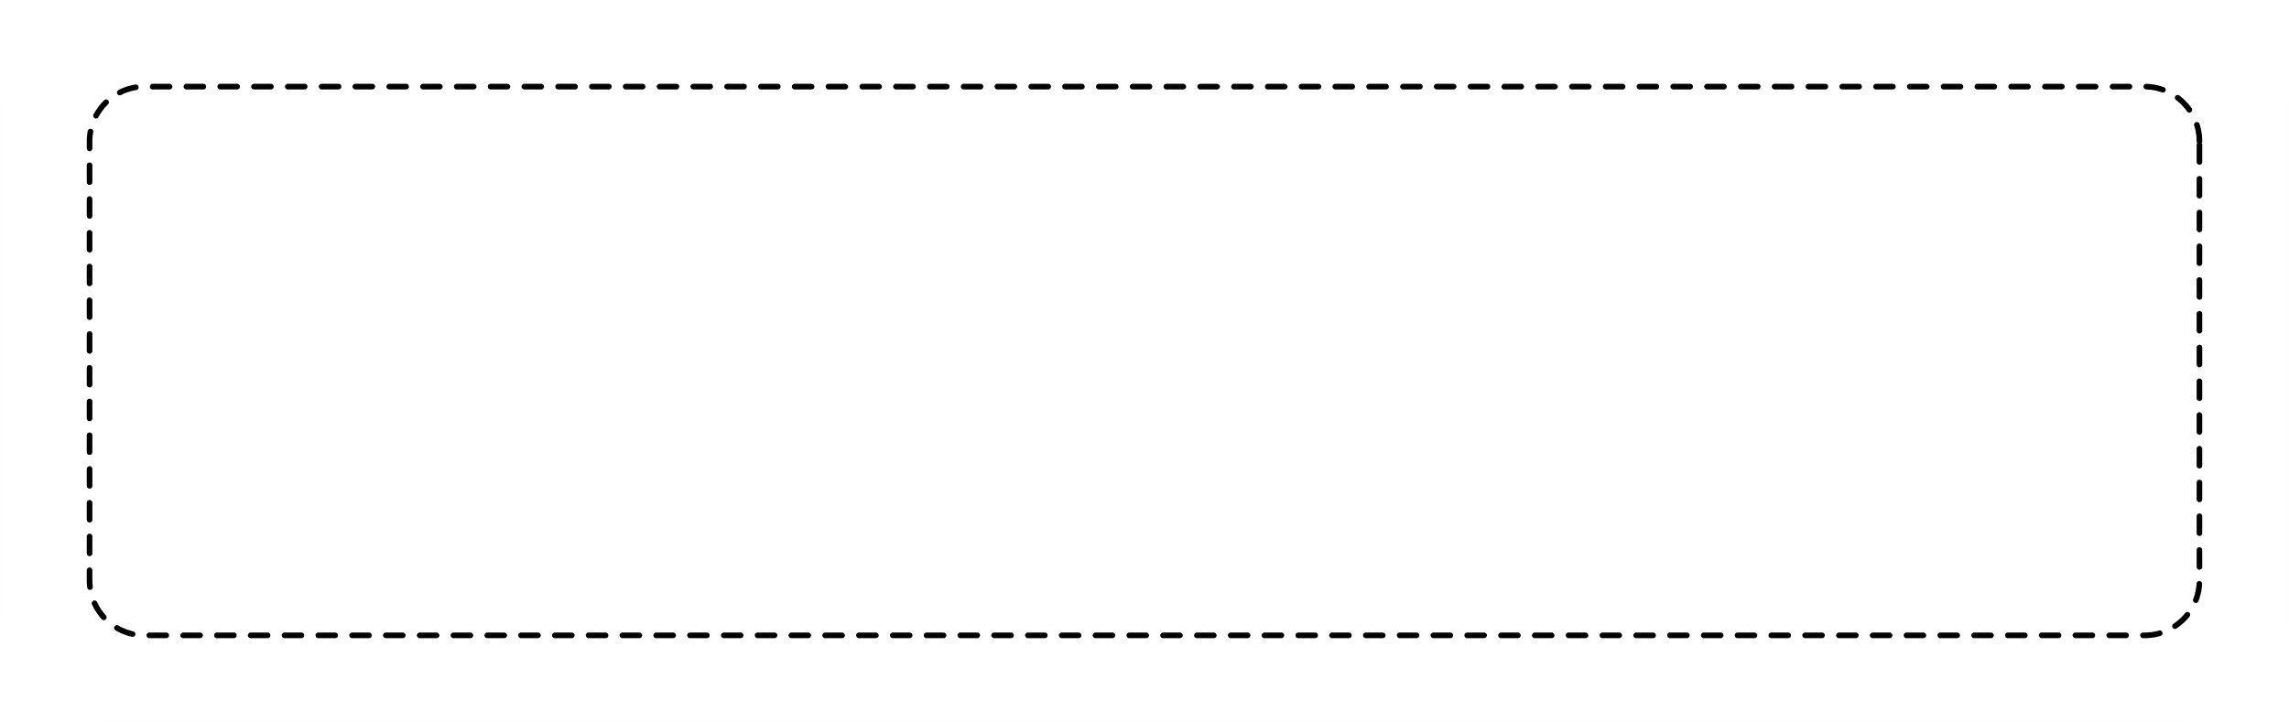
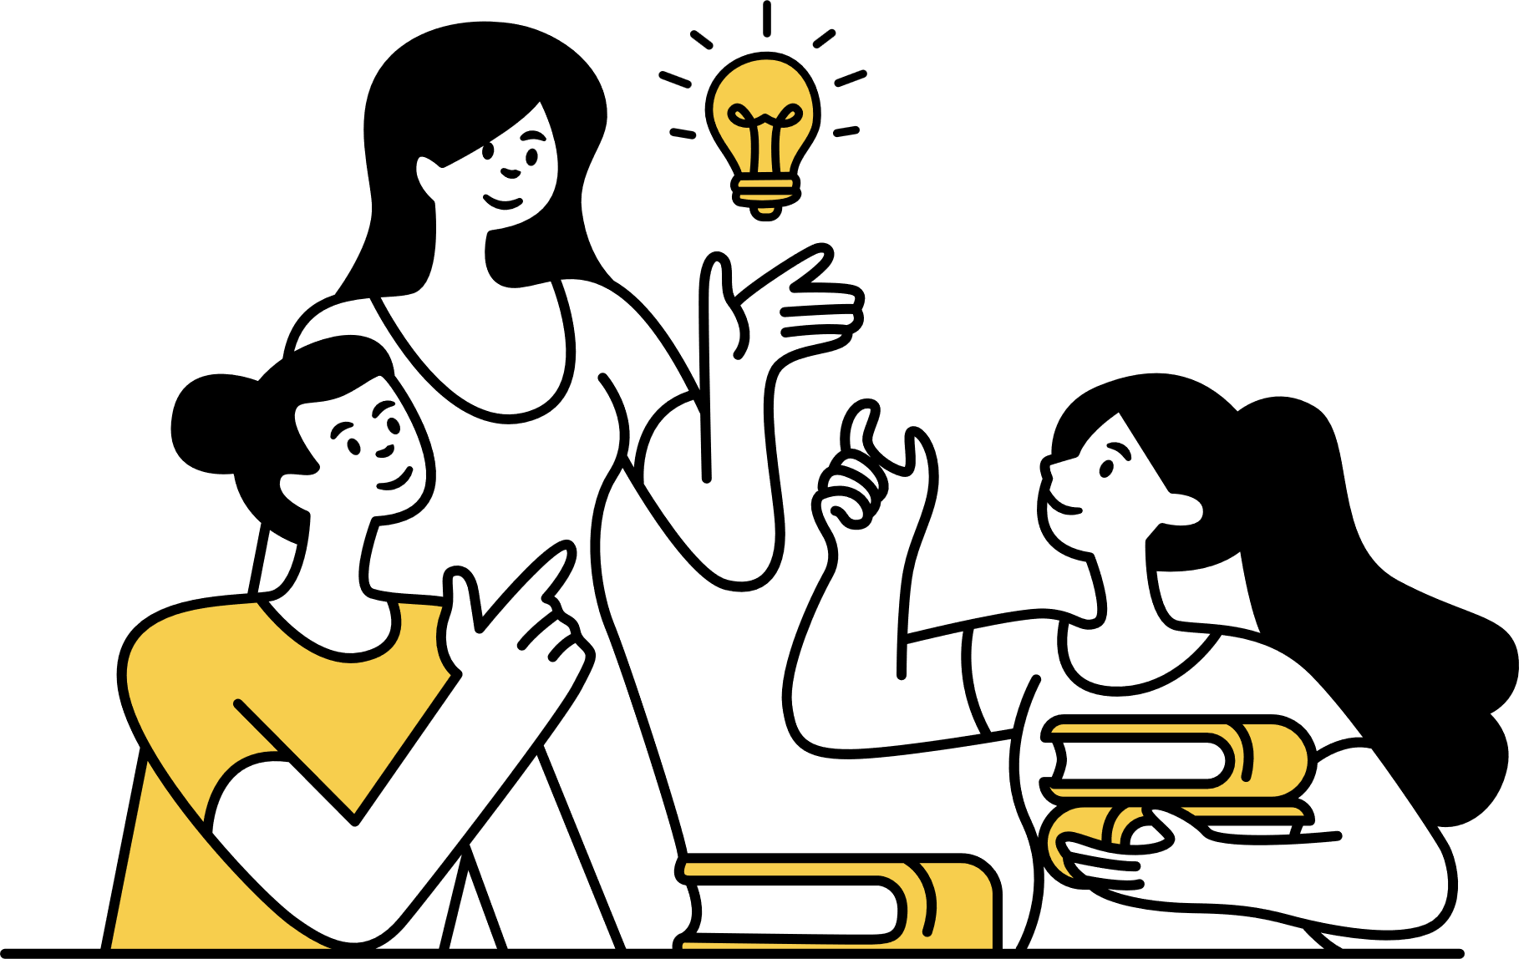
KHỞI
ĐỘNG
Em hiểu như thế nào về sự đồng cảm trong cuộc sống? Khi bày tỏ sự đồng cảm với người khác hoặc khi nhận được sự đồng cảm của ai đó, bạn có tâm trạng như thế nào?

Slide 6
HÌNH THÀNH
KIẾN THỨC
02

Slide 7

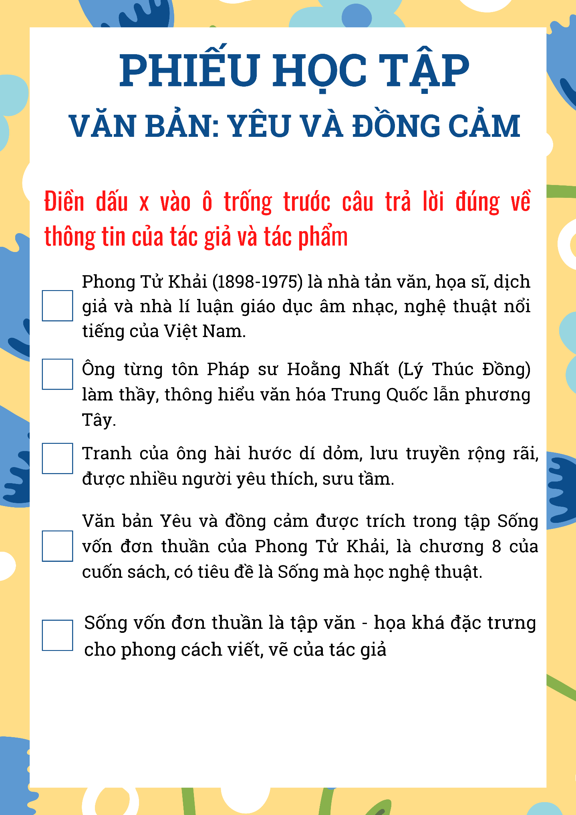
NHIỆM VỤ HỌC TẬP
Hoàn thành phiếu tìm hiểu chung về tác phẩm

Slide 8

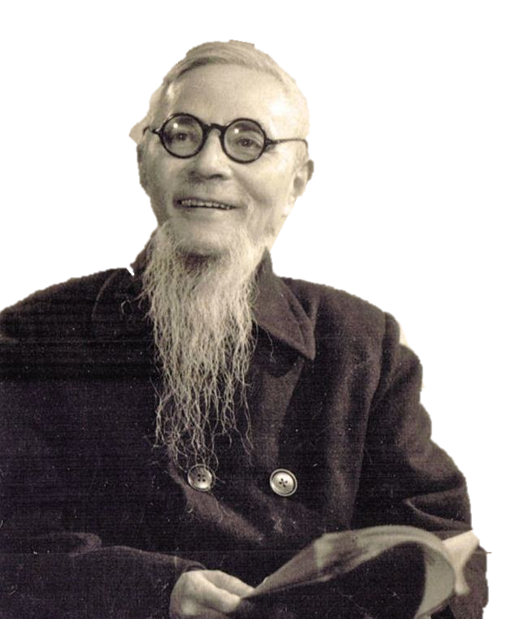


I. NHỮNG NÉT CHÍNH VỀ TÁC GIẢ, TÁC PHẨM
1. TÁC GIẢ
Phong Tử Khải (1898-1975) là nhà tản văn, họa sĩ, dịch giả và nhà lí luận giáo dục âm nhạc, nghệ thuật nổi tiếng của Trung Quốc.
TIỂU SỬ
Ông từng tôn Pháp sư Hoằng Nhất (Lý Thúc Đồng) làm thầy, thông hiểu văn hóa Trung Quốc lẫn phương Tây.

Slide 9

I. NHỮNG NÉT CHÍNH VỀ TÁC GIẢ, TÁC PHẨM
1. TÁC GIẢ
PHONG CÁCH SÁNG TÁC
Tản văn của ông có phong cách bình dị mộc mạc, ý nghĩa khoan hậu nhân từ mà sâu sắc, và cả sự thú vị hồn nhiên như trẻ thơ, là những giai phẩm được tôn sùng trong văn học hiện đại Trung Quốc, nhiều lần được chọn đưa vào sách giáo khoa Ngữ văn bậc tiểu học và trung học.
Tản văn và những bức “mạn họa” của ông được công chứng đặc biệt yêu thích bởi sự dung dị, thuần khiết mà ẩn chứa nhiều suy nghiệm thâm sâu của người thông hiểu cả văn hóa phương Đông lẫn văn hóa phương Tây.

Slide 10
I. NHỮNG NÉT CHÍNH VỀ TÁC GIẢ, TÁC PHẨM
1. TÁC GIẢ
PHONG CÁCH SÁNG TÁC
Trong các sáng tác của mình, ông luôn đề cao tấm lòng thơ trẻ trong cách nhìn đời và thực hành nghệ thuật
Tranh của ông hài hước dí dỏm, lưu truyền rộng rãi, được nhiều người yêu thích, sưu tầm.

Slide 11



I. NHỮNG NÉT CHÍNH VỀ TÁC GIẢ, TÁC PHẨM
2. TÁC PHẨM
a. Xuất xứ
Văn bản Yêu và đồng cảm được trích trong tập Sống vốn đơn thuần của Phong Tử Khải, là chương 5 của cuốn sách, có tiêu đề là Sống mà học nghệ thuật.
Sống vốn đơn thuần là tập văn - họa khá đặc trưng cho phong cách viết, vẽ của tác giả

Slide 12
2. TÁC PHẨM
b. BỐ CỤC
Đoạn 1 + 2: những cảm nhận ban đầu và cách lý giải của tác giả về lòng đồng cảm
Phần 1
Đoạn 5 + 6: TÁC GIẢ ĐƯA RA NHẬN ĐỊNH: NGƯỜI BÌNH THƯỜNG BẨM SINH ÍT NHIỀU CŨNG ĐÃ CÓ SỰ ĐỒNG ĐIỆU ĐỒNG CẢM VỚI HÌNH DẠNG TƯ THÁI) CỦA VẠN VẬT RỒI
Phần 4
Phần 2
Đoạn 3 + 4: QUAN ĐIỂM CỦA TÁC GIẢ: ĐỒNG CẢM LÀ PHẨM CHẤT KHÔNG THỂ THIẾU CỦA NGƯỜI NGHỆ SĨ
Phần 3

Slide 13


Nhóm Nhạc sĩ . Em hãy tìm trong văn bản những đoạn, những câu nói về trẻ em và cho biết vì sao tác giả lại nhắc nhiều đến trẻ em và tới tuổi thơ như vậy?
Nhóm Thám tử. Xác định nội dung trọng tâm của từng phần đã được đánh số trong văn bản và đánh giá sự liên kết giữa các phần
Nhóm Họa sĩ. Tác giả đã phát hiện điểm tương đồng gì giữa trẻ em và người nghệ sĩ?
Nhóm Nhà văn. Theo em, nếu không có đoạn kể về chú bé giúp tác giả sắp xếp đồ đạc ở phần 1, sức hấp dẫn, thuyết phục của văn bản Yêu và đồng cảm sẽ bị ảnh hưởng như thế nào?
THẢO LUẬN NHÓM

Slide 14
ĐỌC HIỂU VĂN BẢN

Slide 15
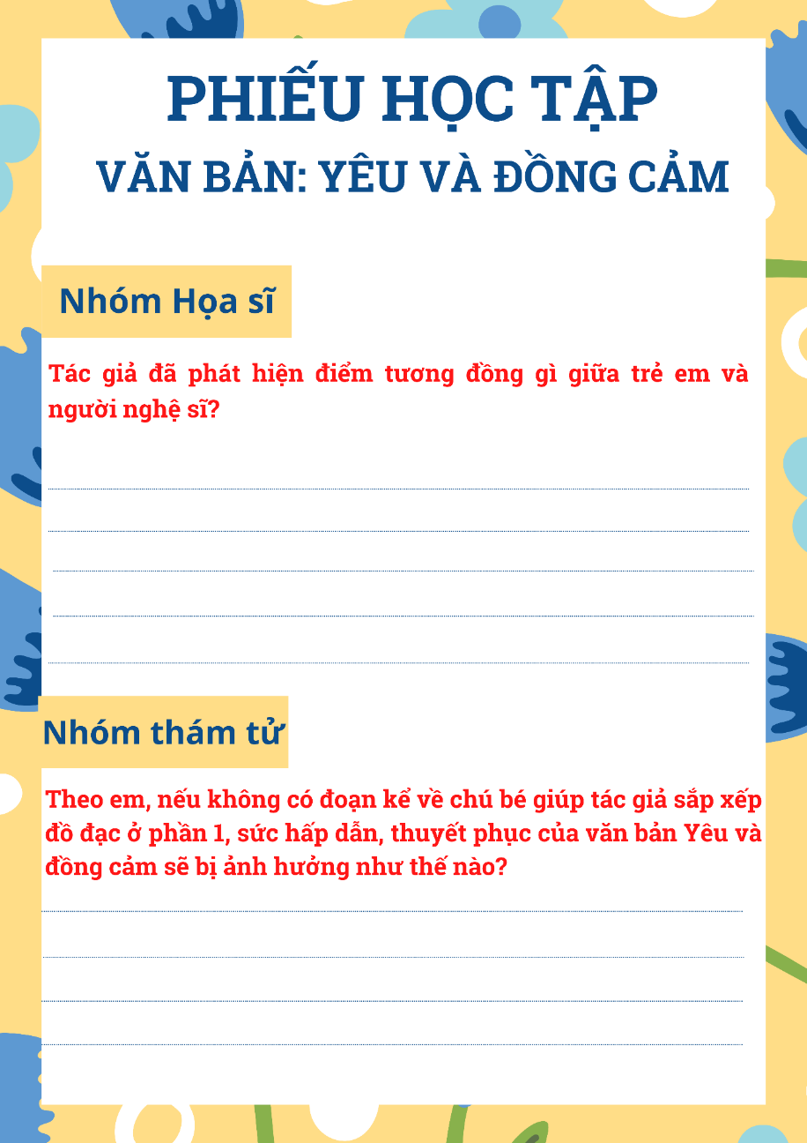
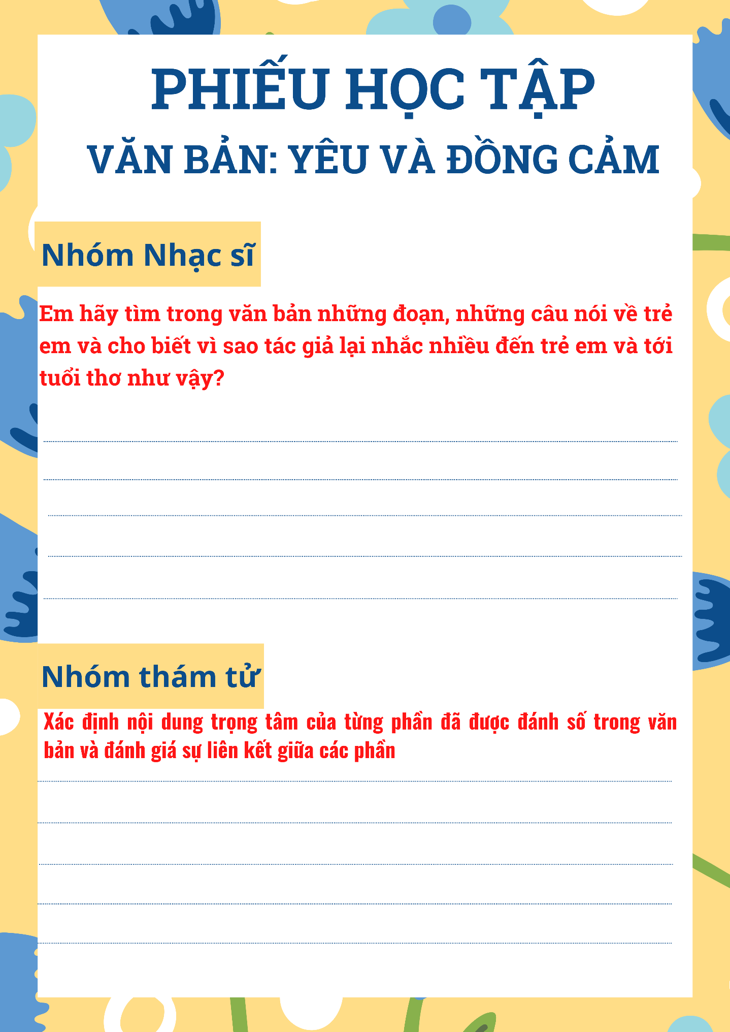
NHIỆM VỤ HỌC TẬP
Hoàn thành phiếu tìm hiểu chung về tác phẩm

Slide 16
Rubic đánh giá thảo luận nhóm
TIÊU CHÍ | CẦN CỐ GẮNG (0 – 4 điểm) | ĐÃ LÀM TỐT (5 – 7 điểm) | RẤT XUẤT SẮC (8 – 10 điểm)
Hình thức (2 điểm) | 0 điểm Bài làm còn sơ sài, trình bày cẩu thả Sai lỗi chính tả | 1 điểm Bài làm tương đối đẩy đủ, chỉn chu Trình bày cẩn thận Không có lỗi chính tả | 2 điểm Bài làm tương đối đẩy đủ, chỉn chu Trình bày cẩn thận Không có lỗi chính tả Có sự sáng tạo
Nội dung (6 điểm) | 1 - 3 điểm Chưa trả lơi đúng câu hỏi trọng tâm Không trả lời đủ hết các câu hỏi gợi dẫn Nội dung sơ sài mới dừng lại ở mức độ biết và nhận diện | 4 – 5 điểm Trả lời tương đối đầy đủ các câu hỏi gợi dẫn Trả lời đúng trọng tâm Có ít nhất 1 – 2 ý mở rộng nâng cao | 6 điểm Trả lời tương đối đầy đủ các câu hỏi gợi dẫn Trả lời đúng trọng tâm Có nhiều hơn 2 ý mở rộng nâng cao Có sự sáng tạo
Hiệu quả nhóm (2 điểm) | 0 điểm Các thành viên chưa gắn kết chặt chẽ Vẫn còn trên 2 thành viên không tham gia hoạt động | 1 điểm Hoạt động tương đối gắn kết, có tranh luận nhưng vẫn đi đến thông nhát Vẫn còn 1 thành viên không tham gia hoạt động | 2 điểm Hoạt động gắn kết Có sự đồng thuận và nhiều ý tưởng khác biệt, sáng tạo Toàn bộ thành viên đều tham gia hoạt động
Điểm
TỔNG

Slide 17


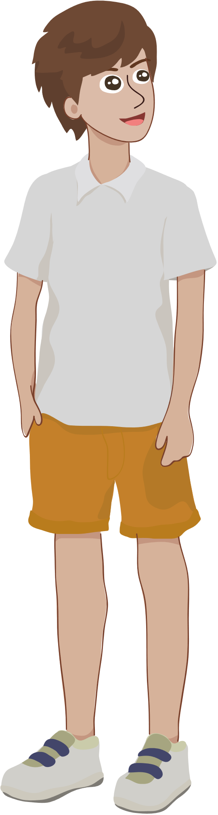

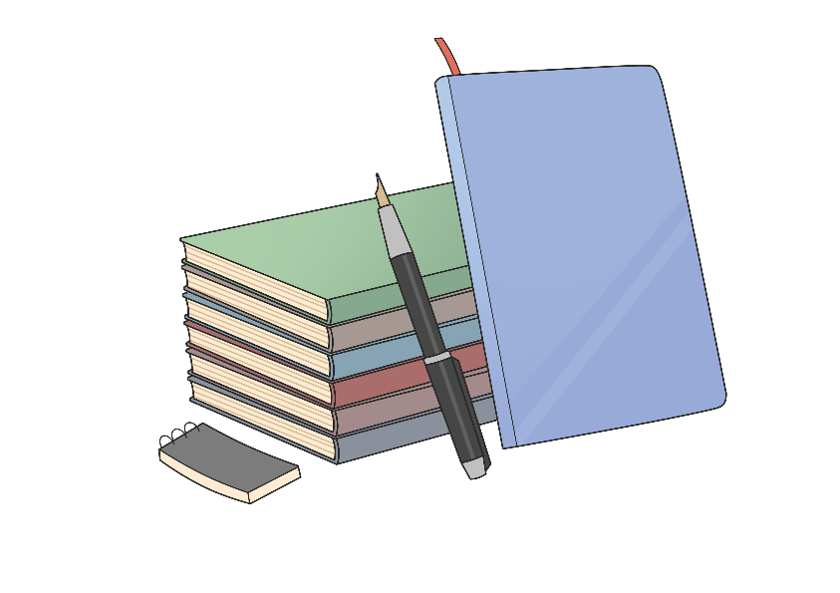
1. NHỮNG CẢM NHẬN BAN ĐẦU VÀ CÁCH LÝ GIẢI CỦA TÁC GIẢ VỀ LÒNG ĐỒNG CẢM. (ĐOẠN 1+ 2)
Mở đầu bằng một câu chuyện
Cậu bé lật chiếc đồng hồ quả quýt úp xuống bàn; chuyển chén trà đặt phía sau quai ấm trà lên trước vòi ấm; bắc ghế trèo lên giấu dây treo tranh trên tường buông thòng thò ra ngoài.
Câu chuyện về sự đồng cảm => sự chú ý để tâm đến đồ vật, sự bày trí sắp xếp vị trí của chúng có thoải mái thì người nhìn vào mới cảm thấy dễ chịu.

Slide 18
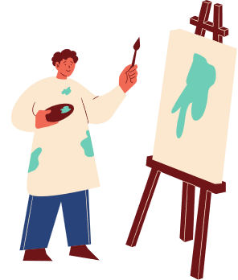


1. NHỮNG CẢM NHẬN BAN ĐẦU VÀ CÁCH LÝ GIẢI CỦA TÁC GIẢ VỀ LÒNG ĐỒNG CẢM. (ĐOẠN 1+ 2)
Tâm cảnh trước cái đẹp là thủ pháp thường dùng trong văn miêu tả, là vấn đề cấu trúc thường gặp trong hội họa.
Tất cả đều được phát triển từ hội họa.
Người nghệ sĩ phải có lòng đồng cảm bao la như tấm lòng trời đất.

Slide 19
1. NHỮNG CẢM NHẬN BAN ĐẦU VÀ CÁCH LÝ GIẢI CỦA TÁC GIẢ VỀ LÒNG ĐỒNG CẢM. (ĐOẠN 1+ 2)
Chiêm nghiệm về cách nhìn đời của những người có nghề nghiệp khác nhau:
Cùng một gốc cây nhưng nhà khoa học, bác làm vườn, chú thợ mộc, anh họa sĩ lại có cách nhìn nhận khác nhau.
Nhà khoa học nhìn thấy được tính chất và trạng thái của nó, bác làm vườn thấy sức sống của nó, chú thợ mộc nhìn thấy chất liệu của nó, anh họa sĩ thấy dáng vẻ của nó.

Slide 20

1. NHỮNG CẢM NHẬN BAN ĐẦU VÀ CÁCH LÝ GIẢI CỦA TÁC GIẢ VỀ LÒNG ĐỒNG CẢM. (ĐOẠN 1+ 2)
Tiêu chuẩn giá trị trong thế giới của Mĩ khác hẳn trong thế giới của Chân và Thiện. Chúng ta chỉ thưởng thức dáng vẻ, màu sắc, hình dạng của sự vật chứ không quan tâm tới giá trị thực tiễn của chúng.

Slide 21
1. NHỮNG CẢM NHẬN BAN ĐẦU VÀ CÁCH LÝ GIẢI CỦA TÁC GIẢ VỀ LÒNG ĐỒNG CẢM. (ĐOẠN 1+ 2)
=> Vì vậy tấm lòng người nghệ sĩ đối với mọi sự vật trên đời đều phải đồng cảm và nhiệt thành.

Slide 22
Tiết 2
2. QUAN ĐIỂM CỦA TÁC GIẢ: ĐỒNG CẢM LÀ PHẨM CHẤT KHÔNG THỂ THIẾU CỦA NGƯỜI NGHỆ SĨ ( ĐOẠN 3,4)

Slide 23
NHIỆM VỤ HỌC TẬP
Hoàn thành phiếu Học tập theo nhóm

Slide 24
2. QUAN ĐIỂM CỦA TÁC GIẢ: ĐỒNG CẢM LÀ PHẨM CHẤT KHÔNG THỂ THIẾU CỦA NGƯỜI NGHỆ SĨ ( ĐOẠN 3,4)
Nhóm | Nhiệm vụ | Yêu cầu sản phẩm
1,2 | Lđ 3: vai trò của sự đồng cảm trong sáng tạo nghệ thuật Theo tác giả, phẩm chất nào không thể thiếu ở người nghệ sĩ? Tác giả đưa ra lí lẽ, bằng chứng nào để minh chứng tầm quan trọng của phẩm chất đó? Theo anh/ chị, danh xưng “ họa sĩ” được nhắc lại nhiều lần, nhưng điều tác giả muốn bàn luận có phải chỉ bó hẹp trong phạm vi hội họa không? Những từ ngữ, câu văn nào giúp ta nhận ra điều đó? Nhận xét về tính thuyết phục của đoạn 3,4 ( lí lẽ, dẫn chứng, cách sử sụng từ ngữ, giọng điệu, cảm xúc, các biện pháp tu từ). | Trình bày trên giấy Ao/ các ứng dụng học tập. Hình thức sơ đồ tư duy, thuyết trình về sản phẩm.
3,4 | Lđ 4: bài học sáng tác từ cách nhìn thế giới của trẻ em Mở đầu luận điểm 4 là gì? Vì sao? Tìm trong văn bản những câu nói về trẻ em và tuổi thơ Tác giả phát hiện những điển tương đồng nào giữa trẻ em và người nghệ sĩ? Sự khâm phục trẻ em được hình thành trên cơ sở nào? Theo tác giả, người sáng tạo nghệ thuật học được điều gì ở trẻ em? Nhận xét về vai trò của luận điểm 4 với mạch lập luận của toàn bộ văn bản? | Trình bày trên giấy Ao/ các ứng dụng học tập. Hình thức sơ đồ tư duy, thuyết trình về sản phẩm

Slide 25
2. QUAN ĐIỂM CỦA TÁC GIẢ: ĐỒNG CẢM LÀ PHẨM CHẤT KHÔNG THỂ THIẾU CỦA NGƯỜI NGHỆ SĨ ( ĐOẠN 3,4)
- Lí lẽ được nêu:
+ “Tấm lòng họa sĩ thường đồng điệu đồng cảm…..thợ vẽ mà thôi” ( đoạn 3)
+ “ thực ra nếu chúng ta bước vào thế giới của Mĩ…cảnh ấy” ( đoạn 4)
Dẫn chứng:
+ “ nếu nó không đủ khoáng đạt …thì không khắc họa được thiếu nữ ( đoạn 3)
+ “Chưa đích thân trải nghiệm sức sống của rồng ngựa… cái thần của bình hoa” ( đoạn 4)
- Nhận xét về tính thuyết phục:
+ dẫn chứng cụ thể, phù hợp với các lí lẽ mà tác giả đưa ra.
+ sử dụng phép so sánh giữa họa sĩ và nhà thơ để làm nổi bật biểu hiện của sự đồng cảm trong sáng tạo nghệ thuật

Slide 26
3. TÁC GIẢ ĐƯA RA NHẬN ĐỊNH: NGƯỜI BÌNH THƯỜNG BẨM SINH ÍT NHIỀU CŨNG ĐÃ CÓ SỰ ĐỒNG ĐIỆU ĐỒNG CẢM VỚI HÌNH DẠNG TƯ THÁI CỦA VẠN VẬT RỒI ( ĐOẠN 5,6)
- Lí lẽ, dẫn chứng đưa ra:
+ “ thấy toàn những hình dạng, màu sắc đẹp đẽ…..khó chịu”
+ “ mức độ đồng cảm nông sâu khác nhau”
Người sáng tạo nghệ thuật học được trẻ em những điều:
+ Không vụ lợi về mọi đối tượng: không chỉ đồng cảm với con người… còn đồng cảm hết thảy mọi sự vật như chó mèo, hoa cỏ, chim cá, bướm sâu…
+ Luôn duy trì trạng thái nhìn đời hồn nhiên: hồn nhiên trò chuyện với chó mèo, hồn nhiên hôn lên hoa cỏ, hồn nhiên chơi với búp bê.
+ Luôn phát hiện được những điều thú vị của thế giới mà nhiều người không thấy: chúng thường để ý đến việc mà người lớn không chú tâm đên, phát hiện những điểm mà người lớn không phát hiện được.
+ Tác giả nhắc đến trẻ em và tuổi thơ: theo tác giả, trẻ em là người dạy cho nghệ sĩ và chúng ta về các nhìn đời, nhận ra mối tương quan giữa vạn vật và sự cần thiết phải duy trì sự hồn nhiên, vô tư khi ứng xử với thế giới nghệ thuật.

Slide 27
3. TÁC GIẢ ĐƯA RA NHẬN ĐỊNH: NGƯỜI BÌNH THƯỜNG BẨM SINH ÍT NHIỀU CŨNG ĐÃ CÓ SỰ ĐỒNG ĐIỆU ĐỒNG CẢM VỚI HÌNH DẠNG TƯ THÁI CỦA VẠN VẬT RỒI ( ĐOẠN 5,6)
- Nhận xét về tính thuyết phục:
+ Lí lẽ, dẫn chứng làm rõ nhận định.
+ so sánh giữa trẻ em với nghệ sĩ để đúc kết những bài học cho người sáng tạo nghệ thuật.
+ kết hợp giữa giọng điệu khẳng định với cách nói phản biện.

Slide 28
4. THẢO LUẬN
Nếu không có đoạn kể về chú bé, thì quan điểm của nhà văn có được thể hiện không? Có ảnh hưởng đến sự hấp dẫn và thuyết phục của văn bản không?
- Danh xưng “ họa sĩ được nhắc lại bao nhiêu lần?
- Điều tác giả muốn bàn luận thì có phải chỉ bó hẹp trong phạm vi hội họa?
- Những từ ngữ, câu văn nào giúp bạn nhận ra điều đó?

Slide 29
4. THẢO LUẬN
a/ vai trò của đoạn kể về chú bé mở đầu văn bản.
- Nếu không có đoạn kể về chú bé giúp tác giả sắp xếp đồ đạc: ý tưởng, quan điểm người viết vẫn được nhận biết đầy đủ.
- tuy nhiên, sự hấp dẫn và thuyết phục sẽ bị hạn chế: vì không chỉ quan tâm đến nội dung nói mà bỏ qua vấn đề cách nói, cách trình bày.
=> hình thức nghị luận: xen vào văn bản 1 yếu tố tự sự.
b/ vấn đề tác giả muốn bàn luận trong văn bản.
Triển khai bằng suy tư mang tính triết học bắt đầu bằng những trải nghiệm về hội họa.
“ hội họa” và “ họa sĩ” là đối tượng mang tính đại diện cho một hoạt động rộng lớn hơn : nghệ thuật, trong đó có văn học .
Câu văn khẳng định điều tác giả muốn đề cập: “ thực ra, nếu chúng ta bước được vào thế giới…… tư thái mà thôi”

Slide 30
4. THẢO LUẬN
c/ Bài học về sự sáng tạo nghệ thuật đặt ra từ văn bản
PHIẾU GHI CHÚ
chủ đề: từ nội dung văn bản “ Yêu và đồng cảm”, những bài học nào được rút ra đối với người nghệ sĩ? Người ghi chú: ………………..
……………………………………………………………………………………………………………………………………………………………………………………………………………………………………………………………………………………………………………………………………………………………………………………………………………………………………………………………………………………………………………………………………………………………………………………………………………………………………………………………………………………………………………………………………………………………………………………………………………………………………………………………………………………………………………………

Slide 31
4. THẢO LUẬN
c/ Bài học về sự sáng tạo nghệ thuật đặt ra từ văn bản
Liên hệ câu nói của Xuân Diệu: “ hãy nhìn đời bằng con mắt xanh non”
Bài học về sự sáng tạo:
+ người nghệ sĩ không ngừng nuôi dưỡng tâm hồn thanh xuân, duy trì cái nhìn tích cực
+ tấm lòng cởi mở khoáng đạt , khát khao giao cảm với đời quyết định giá trị người nghệ sĩ.
Quan điểm tiến bộ, phù hợp với thế giới nghệ thuật và mọi thời đại, được dẫn dắt bởi trí tuệ, am hiểu sâu sắc bản chất của đời sống lẫn nghệ thuật.

Slide 32
KẾT NỐI ĐỌC- VIẾT
Thực hiện nhiệm vụ theo yêu cầu. Gợi ý:
Đoạn văn đảm bảo hình thức, nội dung của đoạn văn NLXH
Giải thích từ khóa để khái quát vấn đề NL
Bàn luận về ý nghĩa, vai trò gắn kết của sự đồng cảm.
Dẫn chứng.
- Bài học nhận thức, hành động
Viết đoạn văn khoảng 150 chữ về chủ đề “ sự đồng cảm tạo nên vẻ đẹp gắn kết của thế giới”.

